Slide 1



2 0 23
第一次实例分析
汇报人: 范子墨 时间：2023年10月11日
小组成员：马迪峰 范子墨 饶嘉怡

Slide 2
目录/CONTENT
01
编译
XV6 Makefile 原理
02
XV6 启动！
XV6的启动过程
03
解答与提问
题目解答与提问环节

Slide 3
01
XV6编译过程

Slide 4

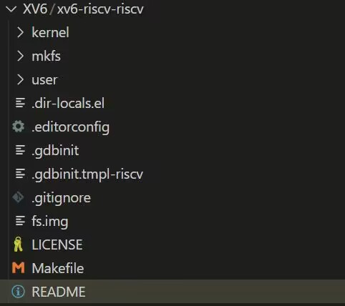
文件目录
kernel：包含操作系统内核的源代码。包括处理进程、文件系统、内存管理、系统调用等核心组件的代码文件。
mkfs：包含mkfs.c文件，其用于创建文件系统镜像。它的主要功能是将一组文件打包到一个文件系统中，并创建一个文件系统的镜像。
user：用户级程序的源代码通常存储在这个目录下。这些程序可以是 shell、应用程序或测试程序，用于在操作系统上运行。

Slide 5
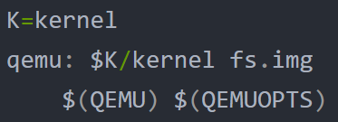
Makefile 编译与运行
编译系统时，在命令行键入命令make qemu。
qemu这个目标依赖于K/kernel和fs.img：
K/kernel负责生成内核的可执行文件，运行Xv6就是运行这个可执行文件；
fs.img负责生成文件系统的镜像，用于模拟一块保护所有用户程序的硬盘。

Slide 6
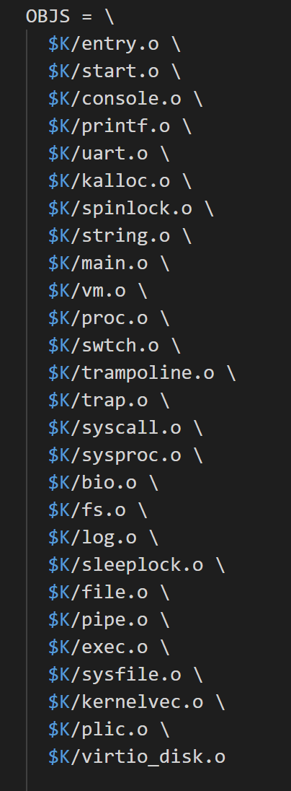
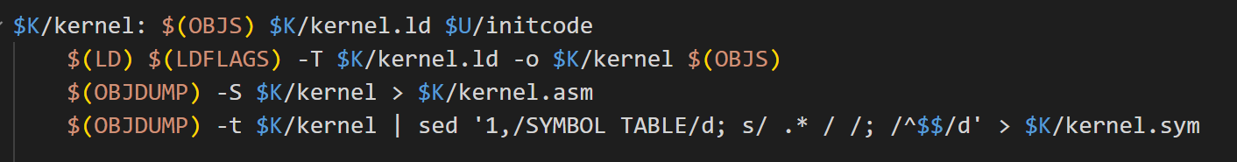
Makefile 编译与运行
内核的所有源代码及其编译后生成的二进制文件保存在./kernel/目录中。
OBJS变量是编译出内核可执行文件所需要的的所有.o文件的文件名的合集，内核可执行文件由.o文件链接而成。
kernel目标生成除了依赖OBJS变量包含的文件之外，还依赖两个目标：
./kernel/kernel.ld
./user/initcode

Slide 7
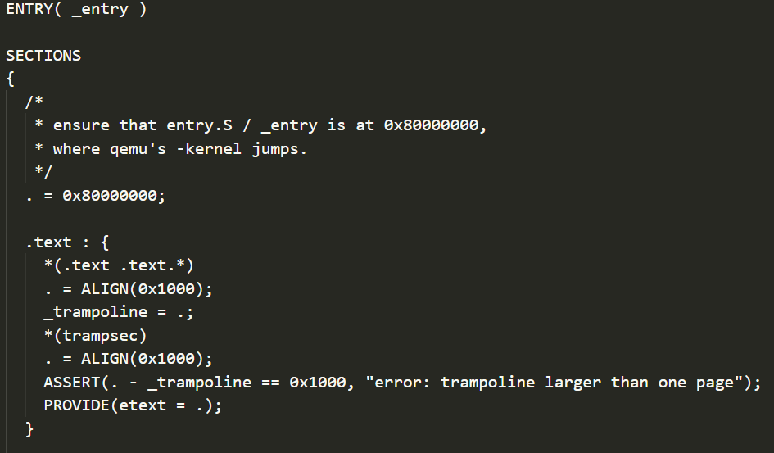
Makefile 编译与运行
编译./kernel目录下的.c和.S源代码，编译完得到.o目标文件；
按照kernel.ld脚本内的指令将这一堆.o文件链接起来，得到最终的内核可执行文件kernel；
可执行文件入口被指定为_entry，该符号被定义在./kernel/entry.S文件中。

Slide 8
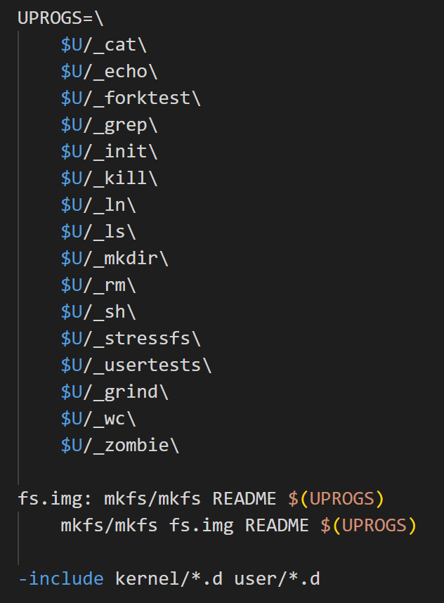
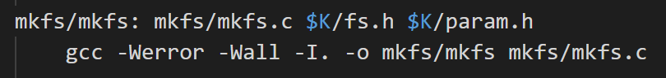
Makefile 编译与运行
这里是对./user目录下文件的编译，该目录下的程序均为用户程序。
fs.img目标生成依赖：
mkfs/mkfs
README
$(UPROGS)

Slide 9
Makefile 编译与运行
UPROGS变量中的文件依赖于ULIB变量生成的目标文件
ULIB为库文件，其中包含的ulib.o、usys.o、printf.o和umalloc.o四个目标文件
usys.o包含系统调用C语言接口的定义；
ulib.o包含了各种字符串和内存操作的函数；
printf.o是对C标准库中printf函数的简单实现；
umalloc.o包含了malloc和free两个动态内存操作函数的实现
Notes:
在Makefile中，%代表匹配任何长度的任何字符。_%就代表匹配任何以下划线开始的字符串，编译得到的文件需要依赖.o与ULIB目标文件。ULIB为库文件，其中包含的ulib.o、usys.o、printf.o和umalloc.o四个目标文件可以直接由对应名称的.c文件编译得到。usys.o包含系统调用C语言接口的定义；ulib.o包含了各种字符串和内存操作的函数；printf.o是对C标准库中printf函数的简单实现；umalloc.o包含了malloc和free两个动态内存操作函数的实现。对于usys.o，该文件生成依赖于usys.S，而usys.S依赖于usys.pl。

Slide 10
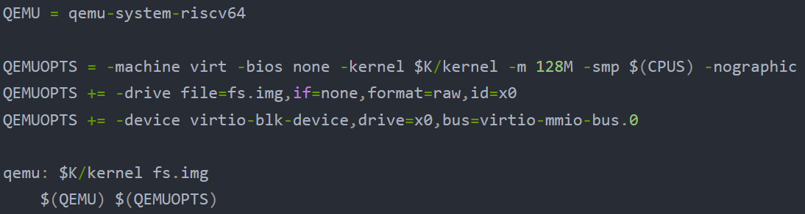
Makefile 编译与运行
Xv6内核基于RISC-V体系结构，实验中用到了QEMU这个虚拟化工具，Xv6运行在QEMU创建的虚拟机中。
-kernel $K/kernel和-drive file=fs.img，分别指定了要运行的内核可执行文件和文件系统的镜像。
系统编译完成，在终端输入make qemu启动

Slide 11
02
XV6 启动

Slide 12
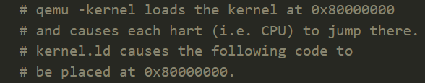
引导程序
怎么样把操作系统运行起来呢？
BIOS程序
引导程序
OS 阶段
XV6-riscv貌似并没有一个引导程序，而是直接利用QEMU把内核加载到了0x80000000处

Slide 13
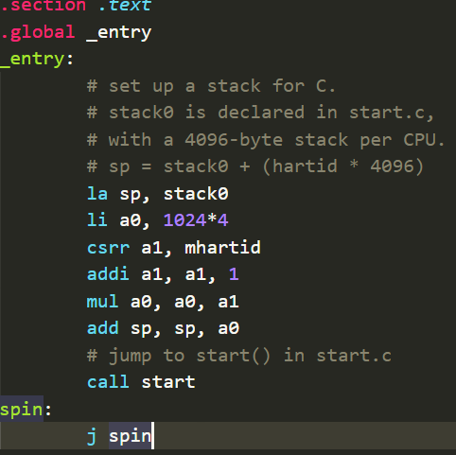
内核入口
内核的入口是定义于./kernel/entry.S的_entry函数
设置栈：设置CPU内核工作栈
跳转：使用call指令调用这start()函数
start函数做两件事：
将mepc设置为main函数的地址；
执行mret指令，这条指令会让执行流程转向mepc内保存的地址，即开始执行main函数。

Slide 14
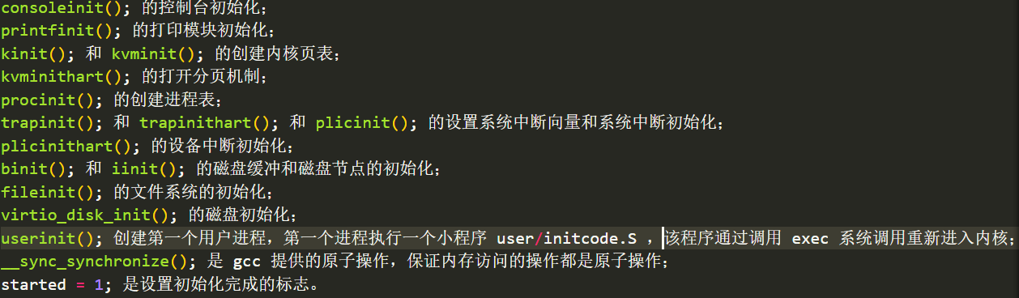
内核软件的初始化流程
依次执行各个内核模块的初始化函数。
运行到userinit函数时，内核的所有模块已初始化完毕，即将初始化用户空间。

Slide 15
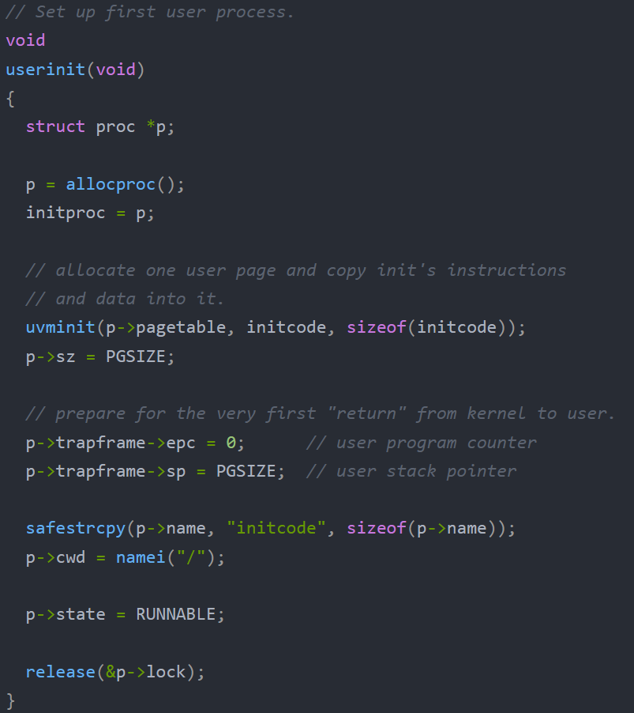
第一个进程
main函数跳转到userinit()函数，初始化用户空间：
执行allocproc()函数，从内核进程表中分配一个进程作为用户的第一个进程
mpmain 调用 scheduler 开始运行进程。
scheduler调用swtch函数执行上下文切换
执行forkret函数
usertrapret()函数，返回用户态
Notes:
保存现在内核的状态，以便于返回内核态工作的时候继续执行；
设置返回用户态后的PC计数器，函数最后执行了userret()函数，该函数用于从trapframe恢复用户态环境的；

Slide 16
开始运行用户程序
从内核空间转入用户空间，开始执行initcode
开启终端命令行，fork()一个新进程然后执行exec()系统调用跑起来shell程序

Slide 17
总结
Xv6系统由_entry进入程序，调用start()函数，由机器模式转为内核模式
进入main()函数，初始化内核模块，随后通过userinit()函数初始化用户空间
userinit()完成后，继续运行main()函数。
执行main()中的scheduler()切换到刚刚分配的用户进程。
执行进程中的forkret()函数，然后执行usertrapret()函数返回用户态。
在用户态中执行第一个程序，启动终端命令行shell。

Slide 18
03
解答与提问

Slide 19
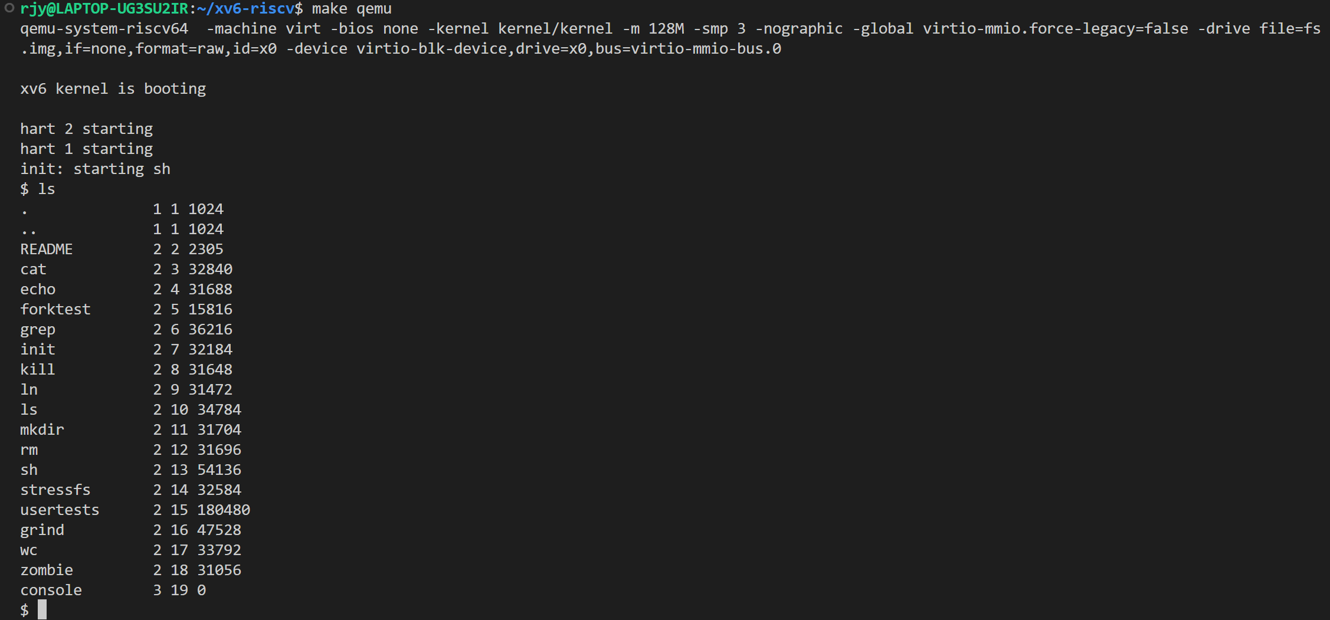
安装相应工具链，在 qemu 中运行 xv6 。并在操作系统中运行 ls 命令。

Slide 20
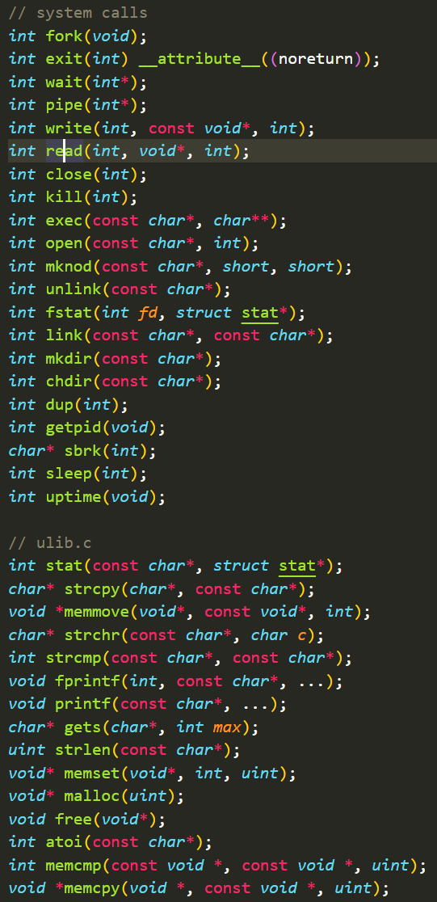
阅读 ls.c 。请回答：代码中的 read() 函数和 printf() 函数哪个是系统调用？它们的函 数声明在哪里，函数定义在哪里？
read()函数是系统调用函数，通过系统调用对访问进行申。
read()和printf()函数声明在user文件夹中的<user.h>文件。
read函数首先在kernel文件中的sysfile.c文件中，即系统调用的响应函数sys_read；
printf函数定义位于kernel文件夹中的printf.c文件中。

Slide 21
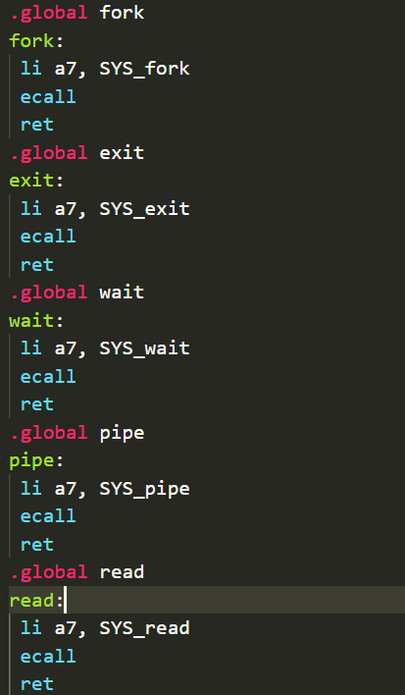
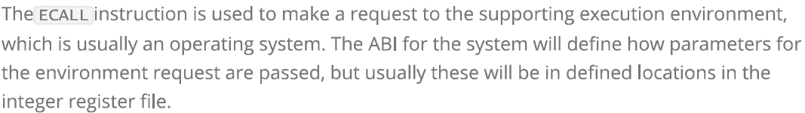
阅读 usys.S ，查阅 RISC-V 相关知识，请问 ecall 指令的功能是什么？（如果找不到 usys.S ，请自我反思一下，不要阅读静态代码）
usys.S中均为系统调用函数相关代码。将对应的系统调用号放到a7寄存器中，然后执行ecall指令陷入内核执行该系统调用
ecall指令的功能是触发系统调用，控制权从用户模式切换到内核模式，执行内核态程序，保护现场并进行系统调用最后恢复现场返回用户态

Slide 22
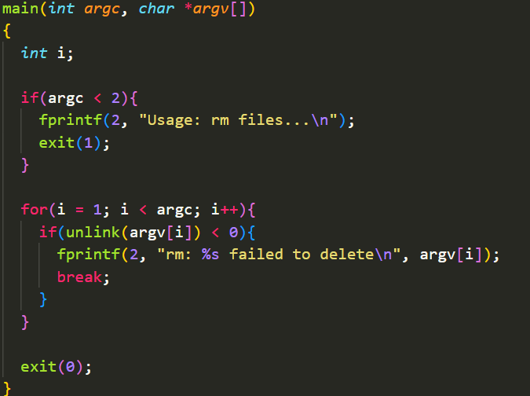
阅读 xv6 项目相关的 Makefile 文件、 mkfs.c 文件和链接器相关文件，分析 xv6 把内核和 用户态程序编译链接的整个过程。并思考一个问题，xv6 运行的时候， ls 可以看到里面有一 个 README 文件，我在 xv6 操作系统把它删除，为什么本地项目的 README 文件仍存在（反 之如此）？
mkfs.c主要功能是将一组文件打包到一个文件系统中，并创建一个文件系统的镜像。作用相当于OSLab中的createimage.c，但并不会将内核kernel/kernel装入img中。
rm命令的函数设计中，主要调用了unlink函数,这是个系统调用函数

Slide 23
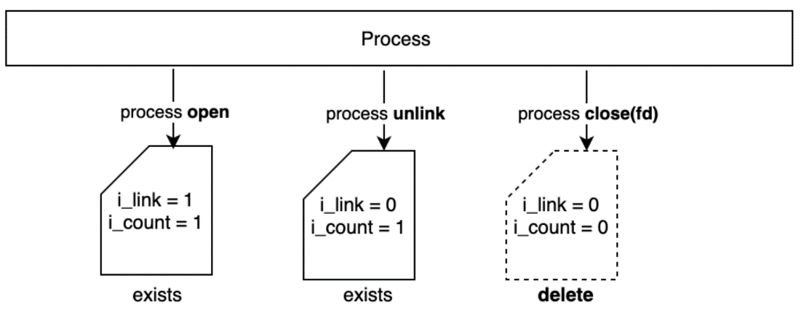
文件内容在OS文件管理系统中是一个或者多个数据块，inode是管理数据块的元指针，一个文件有一个属于自己的inode。
创建一个文件，则需要从文件系统中申请空间，则需要从inode位图块 中查找空闲的inode，申请到了inode之后想要向这个文件内写入数据，则需要从块位图块中申请存放数据的空闲块，并将申请到的数据块交给inode下的数据块管理。
通过指定的文件目录/文件名 ，内核能够找到这个文件的目录(dentry) 以及 文件管理元数据(inode)，通过对应的磁盘文件系统操作完成针对dentry和inode的操作。

Slide 24
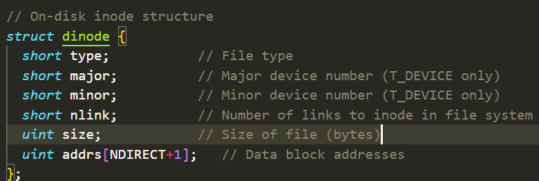
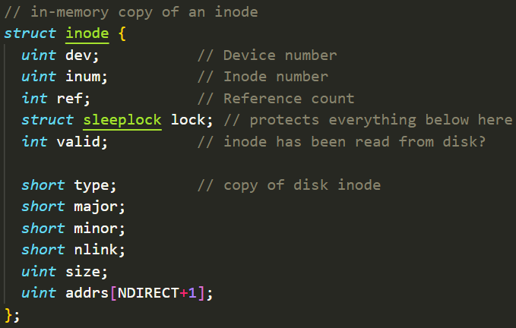
ulink的删除逻辑主要通过变更文件dentry以及 inode中的引用计数和链接计数来达到删除文件的目的。
用户触发针对一个文件的删除，会从dcache中的活跃链表（hash-list）中直接回收
unlink操作本质上并不会立即从磁盘上清理文件内容，而是将该文件在文件系统中的各个元数据引用计数清零或者减少，并且从相关的cache中清除，后续的磁盘文件系统数据内容清理则是由操作系统来做的。
在xv6系统内删除文件的行为仅会作用于xv6的文件系统，而不会对本地项目产生影响；反之，在本地项目删除文件的行为也不会影响到xv6的文件系统，即xv6系统内的同名文件不会被删除。

Slide 25
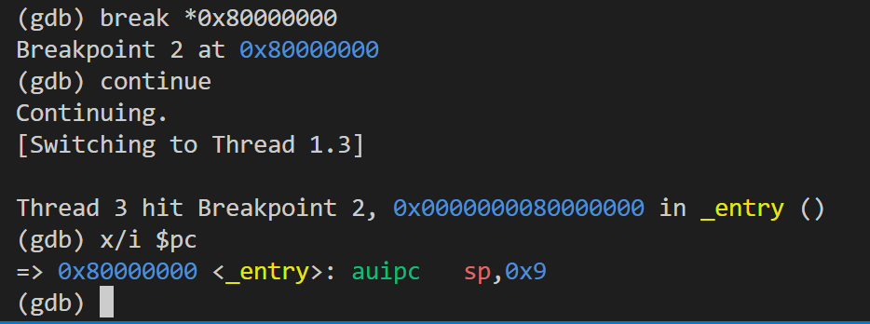
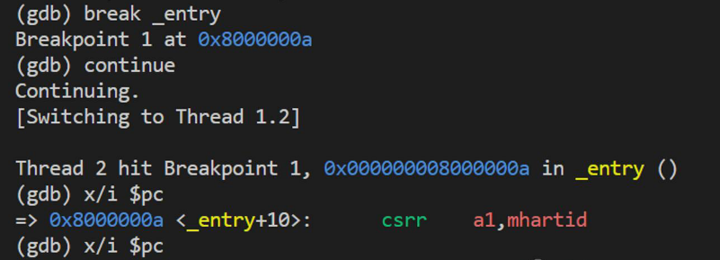
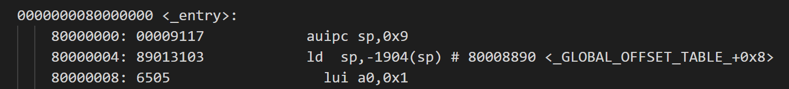
使用 gdb 给 xv6 的内核打断点，请回答 xv6 内核运行的第一条指令是什么，它的物理地址是 什么？
第一条指令是“auipc sp,0x9”。
物理地址是0x80000000。
Q:为什么在_entry上打断点，实际地址是0x8000000a?

Slide 26
entry.S 文件中的 _entry 做了什么，之后程序跳转到哪里执行？
_entry的主要作用是设置每个CPU的C语言堆栈，然后跳转到C代码的启动函数 start，从而启动操作系统内核。
阅读 riscv.h 并查阅相关资料，回答 C 代码在调用汇编代码时，汇编代码是如何获取到相应 参数的？ riscv.h 中涉及的 C 代码调用的汇编指令的含义是什么？
汇编代码是通过寄存器获取参数的。
asm volatile 用于嵌入汇编代码，并使用冒号分隔输入和输出操作数。%0 表示占位符，将被参数 x 的值替换。这样，C 代码可以将参数传递给内联汇编指令，并将它们用于与RISC-V寄存器进行交互。

Slide 27
在 start.c 的 start() 函数中， mret 指令的作用是什么？在调用 mret 指令的之前和之 后，CPU 分别运行在 RISC-V 架构的什么工作模式下？ start() 函数调用完后，程序走到了哪 里？
这条指令会让执行流程转向mepc内保存的地址，即，开始执行main函数。是对应于机器模式中异常程序处理完成后的退出指令。
调用之前在机器模式下，之后是内核模式。
Notes:
停止执行当前程序流，转而从csr寄存器mepc定义的pc地址开始执行。 执行mret指令不仅会让处理器跳转到上述的pc地址开始执行，还会让硬件同时更新csr寄存器机器模式状态寄存器mstatus。mstatus寄存器MIE域被更新为当前MPIE的值。MPIE 域的值则更新为1。
M模式到s模式

Slide 28
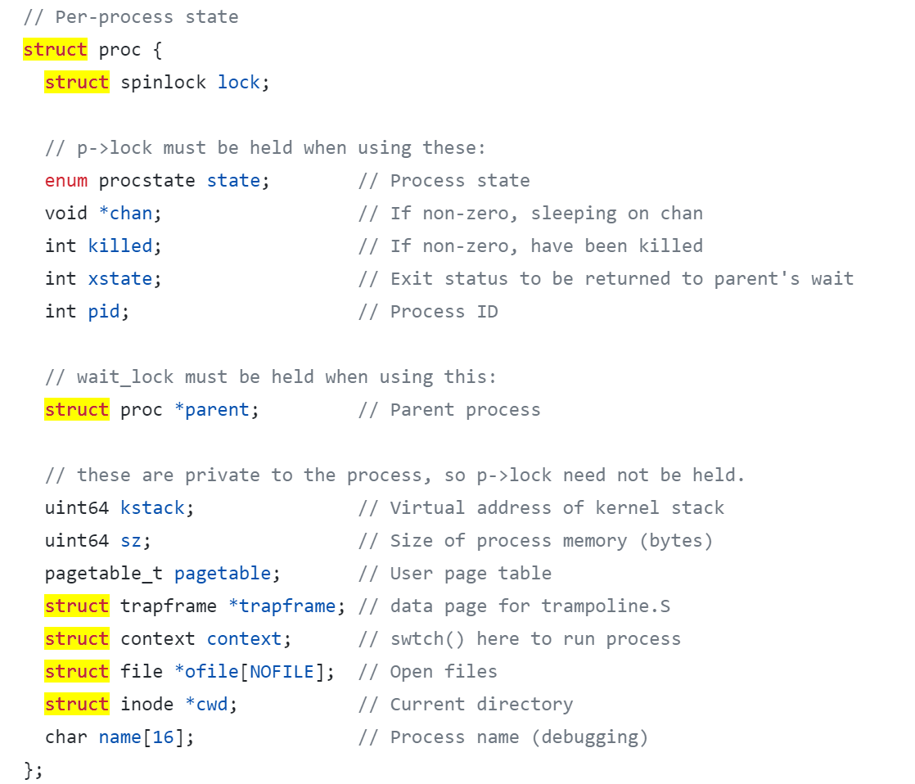
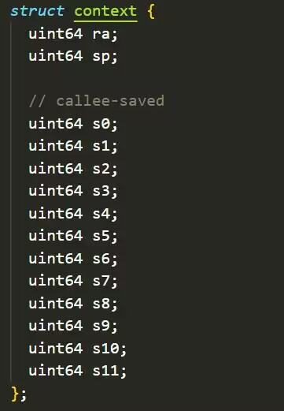
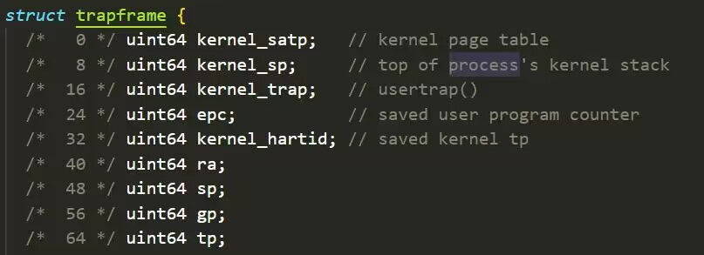
阅读 proc.c 和 proc.h ，理解进程相关的数据结构，理解其中重要字段的含义和作用， 如： pid ， state ， trapframe ， context 。

Slide 29
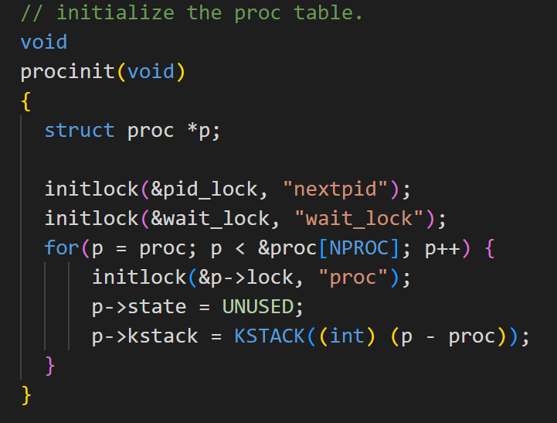
在 proc.c 的 procinit() 函数做了什么？ procinit() 之后，每个进程结构体的内核栈布局是什么样？
初始化pid_lock和wait_lock锁，用于保护nextpid和wait全局变量的访问。
遍历进程列表（从proc结构体开始，直到NPROC），为每个进程结构体初始化一个锁（p->lock），并将其状态设置为UNUSED。
为每个进程结构体分配一个内核栈（p->kstack），该栈的大小可以通过计算进程地址减去proc结构体的地址得到。

Slide 30
第一个用户进程是在哪里初始化的？
从main函数跳转到userinit函数，初始化用户空间，执行allocproc()函数，从内核进程表中分配一个进程作为用户的第一个进程。
allocproc()会创建中断调用的栈结构，而userinit会设置其中的值，仿佛是从一次真正的中断里返回进程一样。
initcode的作用就是调用exec系统调用运行位于文件系统根目录的init程序。

Slide 31
Linux 中进程相关的数据结构在哪里？相比 xv6 的 PCB 增加了哪些结构？请选取其中 1 ～ 2 项结合代码详细分析。
Linux系统的实现中并不刻意区分进程和线程，而是将其一概存储在被称作task_struct的数据结构中。当两个task_struct共享同一个虚拟地址空间时，它们就是同一个进程的两个线程。
task_struct中主要包含的数据结构有管理处理器底层信息的thread_struct、管理虚拟内存的mm_struct、管理文件描述符的file_struct、管理信号的signal_struct等等。

Slide 32
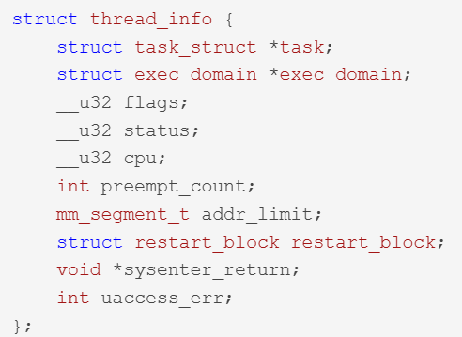
操作系统维护多个task_struct队列来实现不同的功能。所有的队列都是用双向链表实现的。
一个队列存放了所有的进程；
另一个队列存放了所有正在运行的进程（kernel/sched.c中的struct runqueue ）；
此外，对于每一个会导致进程挂起的等待事件，都有一个队列存放因为等待此事件而挂起的进程（include/linux/wait.h中的wait_queue_t）。
Linux会将task_struct数据结构分配到进程的内核栈的顶部，将thread_info数据结构分配到这个进程的内核栈的底部。thread_info存储的是一个task中更加底层和更加体系结构相关的属性。

Slide 33
参考文献
CSDN
从 unlink/rm 底层实现来看Linux文件系统管理
https://blog.csdn.net/Z_Stand/article/details/115028205
XV6源码解读：安装与编译-CSDN博客
xv6源码解读：从上电到shell_xv6入口-CSDN博客
https://www.cnblogs.com/hehao98/p/10603045.html
参考书目：
《深入理解linux内核架构》 Wolfgang Manuerer[德]
《understanding the linux kernel》 O‘Reilly Media[美]
《XV6中文文档》介紹 | xv6 中文文档 (gitbooks.io)
《riscv指令集手册》

Slide 34
2 0 1 9
演讲完毕，谢谢观看！
适用于商务总结/工作总结/工作计划
汇报人：同学社 时间：xx年xx月xx日

